Slide 1
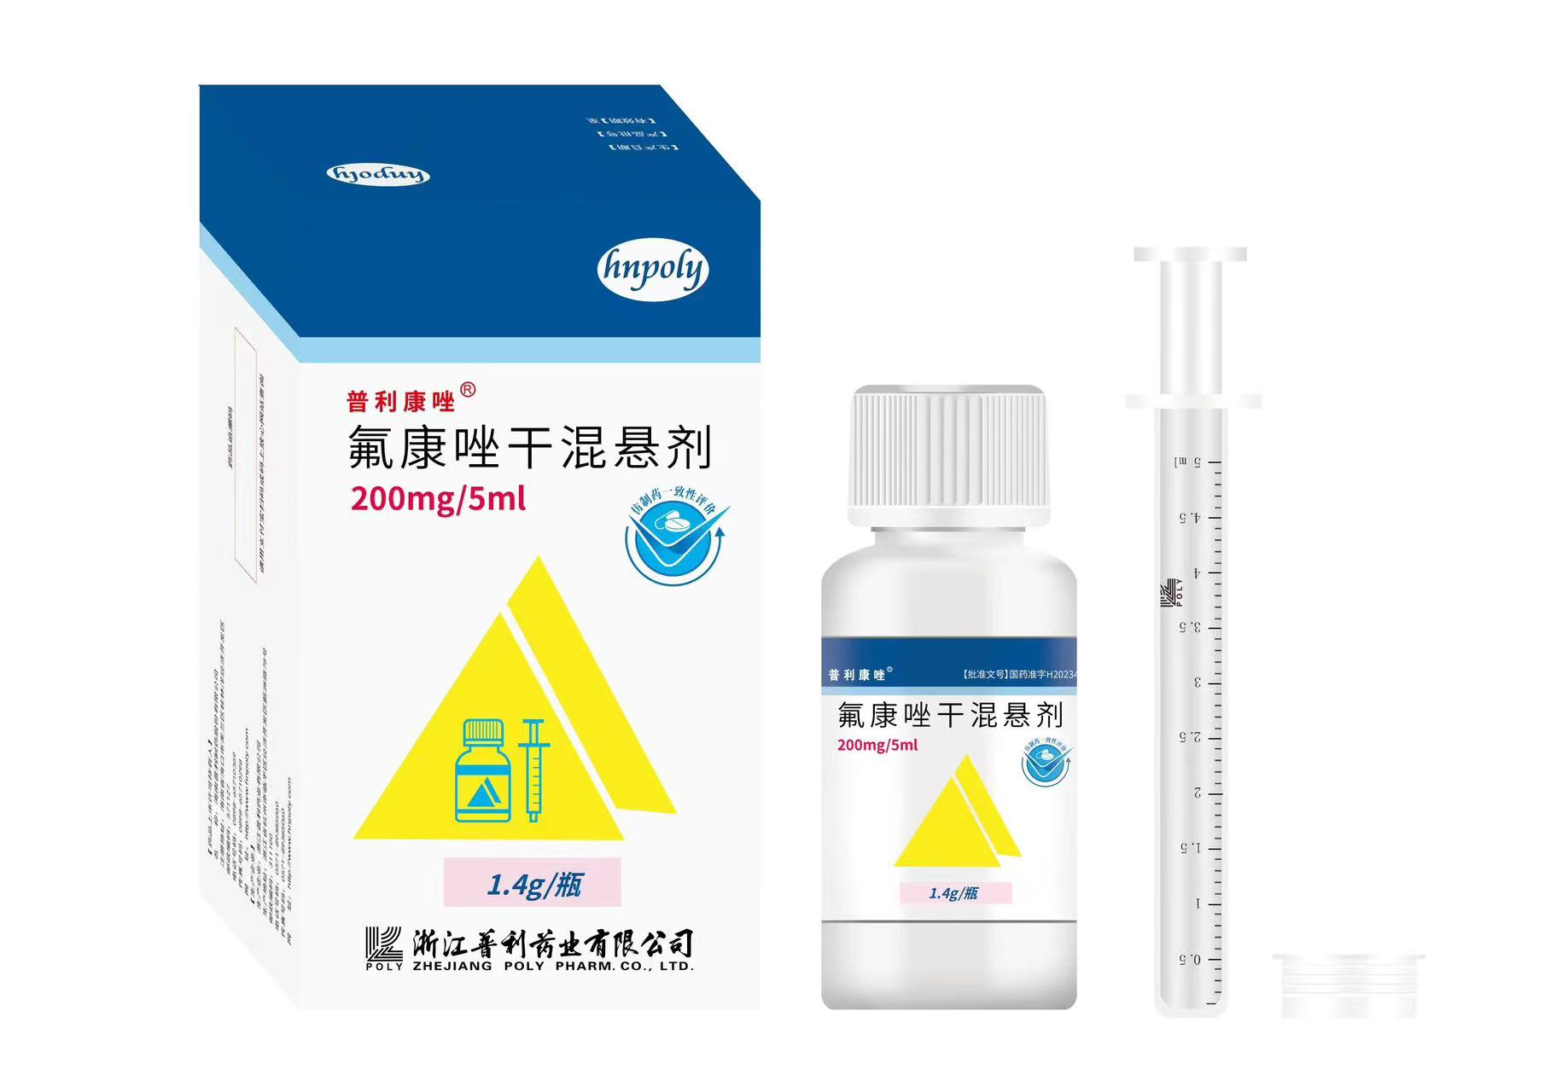
氟康唑干混悬剂
（普利康唑®）
申报人：浙江普利药业有限公司

Slide 2
目 录
CONTENTS
01
02
03
04
05
基本
信息
安全
性
有效
性
创新
性
公平
性

Slide 3
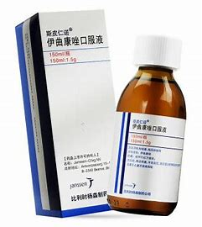
氟康唑干混悬剂基本信息(1)
通用名 | 氟康唑干混悬剂
商品名 | 普利康唑®
注册规格 | 1.4g
适应症 | 治疗隐球菌性脑膜炎、球孢子菌病、侵袭性念珠菌病以及粘膜念珠菌病等；预防隐球菌性脑膜炎复发和念珠菌感染。
用法用量 | 配置成混悬液后通过口服给药。 根据真菌感染的性质和和严重程度确定用药剂量，儿童人群应按体重和疾病确定用药剂量。对于需要多剂量治疗的感染应持续用药，直到临床参数或实验室检查表明活动性真菌感染已消退，疗程不足可能导致活动性感染的复发。
中国获批时间 | 2023年10月17日 | 目前大陆地区同通用名药品的上市情况 | 无
全球首次上市时间及国家/地区 | 美国，1993年12月 | 是否为OTC药品 | 否
参照药品建议：斯皮仁诺®（伊曲康唑口服溶液）
参照药品选择理由：
众多权威指南推荐¹：斯皮仁诺®是目前临床常用的抗真菌感染药物之一，具有大量的临床研究和真实世界的有效性和安全性数据。
适应症重合度高：均可用于预防和治疗念珠菌感染。
剂型优势相似：均服用方便，吸收快，用药依从性好。
与参照药品相比，普利康唑®（氟康唑干混悬剂）
疾病适用范围更广，可用于更多类型的念珠菌感染的预防和治疗，同时对部分其他真菌感染亦有疗效。
适用人群无限制，儿童用药安全，口服不受饮食影响
VS.
1.推荐的权威指南包括但不局限于：《血液病／恶性肿瘤患者侵袭性真菌病的诊断标准与治疗原则（第六次修订版）》、《儿童侵袭性肺部真菌感染临床实践专家共识(2022版)》、《IDSA念珠菌病处置的临床实践指南（2016）》、《中国成人念珠菌病诊断与治疗专家共识（2020版）》等

Slide 4
氟康唑干混悬剂基本信息(2)
疾病基本情况
临床未被满足的需求
侵袭性真菌感染，是指真菌侵入人体组织、血液，并在其中生长繁殖导致组织损害、器官功能障碍和炎症反应的病理改变及病理生理过程。 流行病学：根据估算的全球真菌感染情况，全球严重真菌病患者数量超过1.5亿例，真菌病导致的死亡人数每年约为160万例。侵袭性念珠菌病发病率为0.50%-0.69%，我国住院患者中念珠菌感染发病率逐年增加¹。 危险因素：念珠菌定植是侵袭性念珠菌病重要前提，其他危险因素包括肿瘤放化疗、器官移植、糖皮质激素、免疫抑制剂和广谱抗菌药物的广泛应用等²。
侵袭性真菌感染发病率逐年增高，临床对抗真菌药物的需求量进一步增大。 现有目录中品种主要针对成年及青少年，针对儿童和婴幼儿的抗真菌药物相对较少，很多药物在儿童和婴幼儿使用缺少临床研究数据。有儿童和婴幼儿适应症的抗真菌药品，剂型又不能满足。 针对不同类型和疾病严重程度的真菌感染的预防和治疗，现有目录中多数是使用相同剂量，缺乏针对性。
1.侵袭性真菌病流行现状 [J] . 中华医学信息导报, 2021, 36(10) : 21-21
2. 《中国成人念珠菌病诊断与治疗专家共识（2020版）》

Slide 5
氟康唑干混悬剂基本信息(3)
氟康唑临床应用30余年，适应症范围广，已充分证明了其临床使用的安全性和有效性。氟康唑干混悬剂是国内独家剂型，儿童服用依从性好，配备专用给药器，按体重精准给药，进一步保证了用药安全性和有效性。
通用名 | 氟康唑干混悬剂 | 伊曲康唑口服溶液 | 伏立康唑干混悬剂 | 泊沙康唑口服混悬液
适应症 | 各种念珠菌及隐球菌感染的预防和治疗 | 口腔或食道念珠菌病治疗/标准治疗不适用时可用于真菌感染预防 | 造血干细胞移植患者真菌感染预防/念珠菌及曲霉菌感染的治疗 | 口咽念珠菌病治疗/造血干细胞移植、恶性血液病患者真菌感染预防
用药人群 | 任何年龄人群均可安全用药 | 儿童用药应判定潜在的获益大于风险，否则不予以推荐 | 2岁及以上人群 | 13岁及以上人群
儿童推荐剂量 | 3-12mg/kg，每日一次 | 无，同成人200-400mg/日 | 9mg/kg，每日2次 | 无，同成人600mg/日
生物利用度 | 90%以上 | 55%-85% | 96% | 8%-47%
医保报销政策 | 非医保，自费 | 医保乙类 | 医保乙类 | 医保乙类
挂网价 | 512元/盒 | 国产：577元/盒 原研：587.5元/盒 | 国产：2086元/盒 原研：4896元/盒 | 国产：2180元/盒 原研：2200元/盒
日治疗费用 （按20kg计算） | 22元-88元 | 国产：77元-154元 原研：78元-156元 | 国产：250元 原研：588元 | 国产：311元 原研：314元
与同类产品 相比的优势 | 氟康唑干混悬剂适应症范围广，口服无限制，剂型服用依从性好，并且利于吸收，生物利用度高。任何年龄患者均可安全用药，儿童患者推荐剂量基于体重，更加安全高效。氟康唑是最经典的唑类抗深部真菌感染药物。
与同类产品 相比的劣势 | 氟康唑主要针对念珠菌和隐球菌，对其他种类真菌敏感度低，如曲霉菌。目前临床最主要真菌感染种类是念珠菌。
数据来源：各产品上市说明书及挂网情况

Slide 6
氟康唑干混悬剂安全性
氟康唑干混悬剂在治疗过程中不良反应轻微，对症治疗或减量或停药即可恢复，安全性好
根据说明书披露，下表为氟康唑治疗过程中观察到的不良反应及其频率：很常见（≥1/10）；常见（≥1/100至<1/10）；少见（≥1/1000至 <1/100）；罕见（≥1/10000至<1/1000）；极罕见（<1/10000）；未知（现有资料无法确认）。
系统器官分类 | 常见 | 少见 | 罕见 | 未知
血药及淋巴系统疾病 |  | 贫血 | 粒细胞缺乏，白细胞减少，血小板减少，中性粒细胞减少
免疫系统疾病 |  |  | 过敏反应
代谢与营养疾病 |  | 食欲减退 | 高胆固醇血症，高甘油三脂血症，低钾血症
精神性疾病 |  | 嗜睡，失眠
神经系统疾病 | 头痛 | 惊厥发作，感觉异常，头晕，味觉倒错 | 震颤
耳及迷路类疾病 |  | 眩晕
心脏疾病 |  |  | 尖端扭转型室性心动过速，QT间期延长
胃肠道疾病 | 腹痛，呕吐，腹泻，恶心 | 便秘，消化不良，胃肠胀气，口干
肝胆疾病 | 丙氨酸氨基转移酶升高，天门冬氨酸氨基转移酶升高，血碱性磷酸酶升高 | 胆汁淤积，黄疸，胆红素升高 | 肝功能衰竭，肝细胞坏死，肝炎，肝细胞损害
皮肤及皮下组织疾病 | 皮疹 | 药疹（包括固定性药疹），荨麻疹，瘙痒，出汗增多 | 中毒性表皮坏死松解症，Stevens-Johnson综合征，急性全身发疹性脓疱性皮肤病，剥脱性皮炎，血管性水肿，面部水肿，脱发 | 药物反应伴嗜酸性粒细胞增多和全身性症状（DRESS）
骨骼肌及结缔组织疾病 |  | 肌痛
全身疾病及给药部位病情 |  | 疲劳，难受，乏力，发热

Slide 7
氟康唑干混悬剂有效性（1）
氟康唑作为最经典的三唑类抗深部真菌感染药物，诸多权威指南推荐其用于真菌感染的预防和治疗
2022儿童侵袭性肺部真菌感染临床实践专家共识 | 推荐氟康唑用于重症高危患儿的初级预防 推荐Wiskott-Aldrich综合征有频繁或严重真菌感染者应用氟康唑预防 念珠菌和隐球菌感染轻症首选氟康唑，重症可选择氟康唑联合治疗
2020中国血液病/恶性肿瘤侵袭性真菌病的诊断标准和治疗原则 | 具有侵袭性真菌感染高危因素患者，应接受预防治疗，初始预防，无论化疗或移植患者，均可选择氟康唑；再次预防首选既往治疗有效抗真菌药物 念珠菌血症、播散性念珠菌病，均推荐氟康唑目标治疗
2018中国隐球菌性脑膜炎诊治专家共识 | 隐球菌脑膜炎患者诱导期次选氟康唑治疗，巩固期首选高剂量氟康唑治疗； 对于艾滋病患者，在维持期首选氟康唑治疗； 难治性和复发性隐球菌脑膜炎，首选高剂量氟康唑联合其他药物治疗，诱导治疗后选择高剂量氟康唑维持治疗。
2016 IDSA临床实践指南：念珠菌病的管理（更新版） | 多种念珠菌感染（念珠菌血症、ICU侵袭性念珠菌感染、新生儿ICU念珠菌感染、念珠菌心内膜炎、血栓静脉炎、骨髓炎、关节炎、眼内炎等）预防和治疗的首选；新生儿念珠菌预防和治疗

Slide 8
氟康唑干混悬剂有效性（2）
氟康唑在新生儿侵袭性真菌感染的临床应用¹
氟康唑预防儿童侵袭性真菌感染疗效Mate分析²
氟康唑为三唑类抗真菌药物，安全性高，能渗入脑脊液，广泛应用于新生儿IFI防治
本研究中药敏结果显示各真菌菌株对氟康唑敏感率100%，治疗治愈率高达82.4%
预防性使用氟康唑可有效降低IFI的发生率、真菌定植率
预防性使用氟康唑可降低患儿住院期间病死率及真菌感染相关病死率
1.新生儿侵袭性深部真菌感染的临床特点分析[J]. 发育医学电子杂志, 2019, 7(4): 292-296.
2.氟康唑预防极低出生体重儿侵袭性真菌感染疗效和安全性的Meta分析[J]. 中国当代儿科杂志, 2020, 22(5): 446-453.

Slide 9
氟康唑干混悬剂有效性（3）
氟康唑干混悬剂治疗免疫功能低下儿童鹅口疮¹
氟康唑干混悬剂治疗食管念珠菌病²
氟康唑干混悬剂治疗免疫功能低下儿童鹅口疮患者，治愈率高达91%，真菌根除率高达76%
氟康唑干混悬剂治疗免疫功能低下儿童鹅口疮比制霉菌素更有效
儿童或有食道症状的患者中，以悬浮液形式给予的抗真菌治疗可能比胶囊或片剂耐受性及有效性更好
相比胶囊氟康唑干混悬剂能更快治愈临床疾病
1. Oropharyngeal candidiasis in immunocompromised children: a randomized, multicenter study of orally administered fluconazole suspension versus nystatin. The Multicenter Fluconazole Study Group. J Pediatr. 1995 Aug;127(2):322-8
2. Prospective study of fluconazole suspension for the treatment of oesophageal candidiasis in patients with AIDS. Aliment Pharmacol Ther. 1995 Oct;9(5):553-6.

Slide 10
氟康唑干混悬剂创新性
氟康唑干混悬剂是浙江普利已承担国家“十三五”科技重大专项--儿童用药品种及关键技术研发的8个项目之一。浙江普利儿童药基地已被纳入工信部2016年工业转型升级—中国制造2025儿童药重点项目，并成为中国儿童药物研发和产业化联盟首批联盟成员。
剂型的创新
创新带来的患者获益
本品为国内独家干混悬剂型的经典三唑类抗深部真菌感染药物，临床应用广泛，经验丰富。创新的剂型带来了用药的依从性、安全性和有效性的优势：
对于婴幼儿童、吞咽困难患者，更容易服用，提高了依从性
对于婴幼儿童患者精准给药，可按体重给药，避免了使用其他剂型“剂量靠猜，使用靠掰”的问题，保障儿童用药安全性
患者口服后吸收迅速，不受饮食影响，剂型在体内分散面积大，提高了生物利用度，提高用药有效性
干混悬剂型方便存储，同时添加矫味剂，配置成混悬液后提高了患者口服依从性
氟康唑干混悬剂配置成混悬液后浓度为40mg/ml，易于调配剂量，配备专用给药器，可以最大程度精准给药，保证用药安全
干混悬剂型口服后胃肠分布面积更大，吸收更快，提高了口服的生物利用度

Slide 11
氟康唑干混悬剂公平性（1）
对公共健康的影响
弥补目录短板
全球每年真菌感染患者超过3亿，因侵袭性真菌病死亡的患者超过150万，我国每年有超过500万人受到IFD的威胁，其中儿童也占有相当的比例，尤其是新生儿本属于免疫低下人群。
目录内药品主要针对成人及青少年人群，针对婴幼儿、儿童人群的药物较少。
氟康唑干混悬剂依据儿童体重精准给药，优于目录内氟康唑其他剂型。
符合“保基本”原则
临床管理便利
本品安全高效，临床应用广泛，婴幼儿童用药更具保障。
精准给药，避免用药浪费，节约医保资金。
口服液体制剂，不受饮食影响，服用依从性好。
适应症范围明确，同时明确儿童适应症和用法用量，不会超说明书滥用药物。

Slide 12
THANKS
谢谢您的观看

